Slide 1
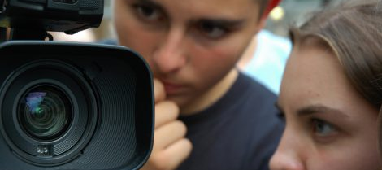
FILMWORKSHOP MIT SCHÜLERN AUS DRESDEN UND JINAN
德累斯顿 - 济南 中德青少年电影工作坊
27.11 – 05.12.2018, Jinan, China

Slide 2
Idee & Vision 背景和意图
China ist mittlerweile zu Deutschlands wichtigstem Handelspartner aufgestiegen – Politik und Wirtschaft arbeiten daran, die Industrien der beiden Länder enger miteinander zu verzahnen. So sind auch die kulturell bedeutenden Städte Dresden und Jinan in den letzten Jahren starke Partner geworden. Verständigungsprobleme und verschiedene Wertesysteme können schnell trennend wirken. Doch Kunst wirkt über Ländergrenzen hinweg und insbesondere das Medium Film versteht sich über die Kraft von bewegten Bildern, welche unabhängig von Sprache und Kultur verstanden werden kann.
中国和德国在经贸和国际政治方面成为当今重要的合作伙伴。同样在文化方面，双方的交流同样丰富多彩。德累斯顿和济南两座城市在过去几年中，经济、教育、科技、旅游等等的交流和合作取得巨大进展。艺术文化则是发展的重要基石。我们希望通过电影这种模式，克服语言障碍，让两个城市的青少年更好地了解对方文化。

Slide 3
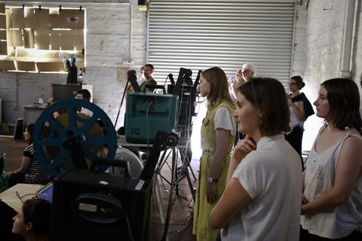
Konzept & ZIEL 方案与目标
此项目我们希望通过两国青少年的眼睛，共同在专业导师的带领下，自己通过摄像机记录对家乡和异乡的感受。记录内容可以是各个方面，从城市、景色、人文到自己的生活，以及与不同文化同龄人之间的摩擦和交流的点点滴滴。最终，同学们记录下来的素材将由专家进行剪辑，成为一个电影短片作品，进行公开放映。
Bunt durchmischte Gruppen aus deutschen und chinesischen Schülerinnen und Schülern werden im Laufe einer Woche Drehbücher für Kurzfilme entwickeln, die Filme selbst produzieren und sie sich anschließend gegenseitig vorführen. Die Schüler werden in den kompletten Herstellungsprozess mit einbezogen, müssen selbst kreativ werden und in enger Teamarbeit das Projekt zu Ende bringen. Betreut werden sie von erfahrenen Filmemachern aus Deutschland, mit professionellem Equipment. Endprodukt sind mehrere Kurzfilme, die von den verschiedenen Schülergruppen länderübergreifend produziert wurden und in einer Abschlusspräsentation vorgeführt werden. Außerdem entsteht nebenbei ein „Behind-The-Scenes”-Film. Mit einem Film-Workshop als Austauschprogramm zwischen zwei Schulklassen der Partnerstädte Jinan und Dresden wollen wir den Versuch unternehmen, den interkulturellen Austausch in die jüngere Generation auszuweiten.

Slide 4
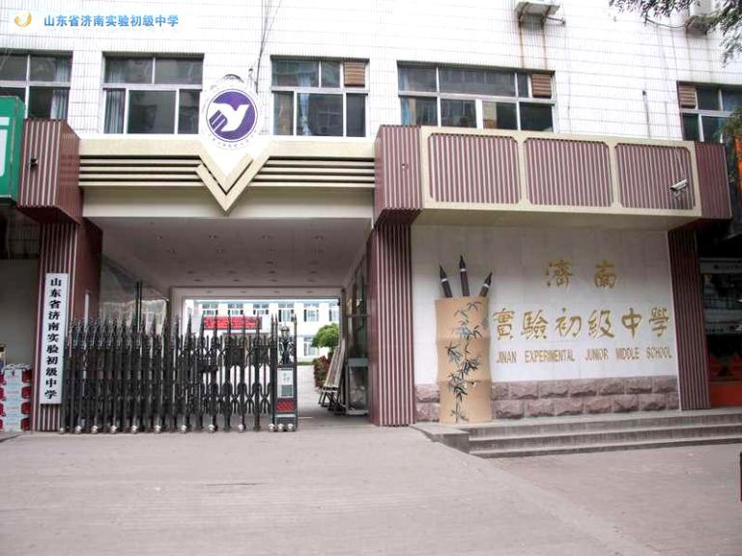
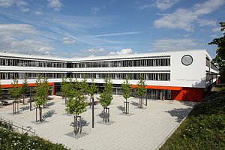
Arbeitsphasen 阶段方案
2018年11月27日至12月5日由项目团队带领德累斯顿维兹图姆中学的8名中学生来到济南，与济南实验初中进行第一阶段的工作坊。项目结束后，完成三部短片。
2019年（具体时间待定）由同样项目团队带领济南的中学生来到德累斯顿该中学，进行第二阶段的工作坊，制作电影短片。
Vom 27.11 bis zum 05.12.2018 werden 8 Schüler vom Vitzthum-Gymnasium Dresden die Stadt Jinan besuchen. Gemeinsam mit den Schülern der Jinan Experimental Junior Middle School wird ein Film-Workshop durchgeführt, bei dem drei Kurzfilme entstehen.
2019 (genauer Termin wird festgelegt) kommen die Schüler der Jinan Experimental Junior Middle School und besuchen das Vitzthum-Gymnasium Dresden.

Slide 5
Veranstalter & Förderer 项目主办与主要资助
主办：美因茨-威斯巴登德中友好协会
Hauptveranstalter: Gesellschaft für Deutsch-Chinesische Freundschaft Mainz-Wiesbaden e.V.
协办：济南电视台
Kooperationspartner:
Jinan Television Station
赞助：济南明湖制冷空调设备有限公司
Sponsor: Jinan Minghu Refrigeration and Air-Condition Equipment Co., Ltd
主要资助：德国外交部
Förderung: Das Auswärtige Amt Deutschland
Mit freundlicher Unterstützung von
Jinan Foreign and Overseas Chinese Affairs Office
感谢济南市外侨办支持

Slide 6
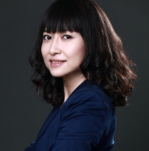
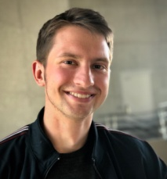
PROJEKTLEITUNG 项目负责团队
资深文化管理人，美因茨-威斯巴登德中友好协会理事
毕业于路德维希堡文化管理学院
Kulturmanagerin, Vorstand der Gesellschaft für Deutsch-Chinesische Freundschaft Mainz-Wiesbaden e.V.
Studium am Kulturmanagementinstitut Ludwigsburg
制片人
毕业于慕尼黑影视大学，曾就读于德累斯顿维兹图姆中学
Filmproduzent, Studium an der Hochschule für Fernsehen und Film München
摄影专家
毕业于多伦多瑞尔森大学
Kameramann, Studium an der Ryerson University in Toronto
Lei Wang
王 蕾
Richard Lamprecht
理查德·拉姆普勒希特
Dominik Haake
多米尼克·哈克

Slide 7
Teilnehmer 参加者名单
Schüler vom Vitzthum-Gymnasium Dresden (Betreuung: Frau Kerstin Lübs)
德累斯顿维兹图姆中学的学生
（Kerstin Lübs老师担任监护）
Schüler vom der Jinan Experimental Junior Middle School
济南实验初中的学生
Nachname姓 | Vorname 名 | Geburtsdatum 生日 | Geschlecht 性别
Klauß | Malin Inga | 2002.12.26 | W 女
Albrecht | Vincent Kurt | 2002.11.4 | M 男
Neuschulz | Hannah Margarete | 2002.10.27 | W 女
Wallner | Jacob Leonard | 2003.3.16 | M 男
Müller | Eva Janis | 2003.6.22 | W 女
Oelmann | Malin | 2003.6.23 | W 女
Göhler | Maja | 2003.1.26 | W 女
Kochte | Leonie | 2004.4.25 | W 女
Neumüller | Julian Paul | 2003.6.16 | M 男
姓名 | Nachname-Vorname | Geburtsdatum 生日 | Geschlecht 性别
董雨桐 | Dong Yutong | 2006.11.27 | 女 W
王泽垕 | Wang Zehou | 2005.10.24 | 男 M
陈一宁 | Chen Yining | 2006.02.04 | 女 W
王雅祺 | Wang Yaqi | 2006.03.15 | 女 W
贾沐洋 | Jia Muyang | 2004.12.30 | 男 M
纪祥玉 | Ji Xiangyu | 2004.07.18 | 男 M
刘博炜 | Liu Bowei | 2005.08.07 | 男 M
李文扬 | Li Wenyang | 2005.03.09 | 女 W
张星韵 | Zhang Xingyun | 2005.06.22 | 男 M

Slide 8
Themen & ablaufplan 主题与行程计划
3个摄影小组制作3个主题短片：
3 Gruppen arbeiten an 3 Themen:
学习与课余生活
Schultag und Freizeit
家乡与异乡
Heimat und fremde Stadt
米饭和面包
Reis und Brot
2018.11.27
Abends: Ankunft deutscher Schüler nach Jinan
晚上：德国学生到达济南
2018.11.28 – 12.04
Workshop 摄影、选材、制片、加工等课程
Das Schulleben 学习生活拍摄
Besichtigung der Stadt 城市参观和拍摄
Besichtigung der Fernstation 电视台参观
Gemeinsames Kochen für chinesisches Essen
学做中国菜
Gemeinsames Kochen für deutsches Essen
学做德国菜
Und mehr 等等
2018.12.04
Abends: Abschlusspräsentation
晚上：短片作品公开展示
2018.12.05
Morgens: Abfahrt deutscher Schüler nach Peking
早上：德国学生离开济南

Slide 9
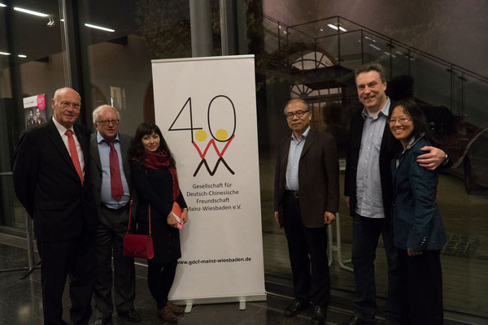
GDCF & kontakt 德中友好协会与联络方式
Die Gesellschaft für Deutsch-Chinesische Freundschaft (GDCF) Mainz-Wiesbaden e.V. ist ein gemeinnütziger Verein, existiert bereits seit 1978. Die GDCF ist weltanschaulich und institutionell unabhängig. Der Verein bietet seinen Mitgliedern Gelegenheit, sich mit allen Aspekten Chinas - seiner Geschichte, Kultur, Wissenschaft, Wirtschaft und Politik/Gesellschaft - zu befassen und eine der ältesten Kulturen der Welt kennen zu lernen.
Der Vereinspräsident Kurt Karst war Geschäftsführer der Landesstiftung Villa Musica, Ministerialrat des Kulturministerium Rheinland-Pfalz. Er ist der 1. Vorsitzender der GDCF und der Präsident der Dachorganisation Deutscher China-Gesellschaften e.V.
美因茨-威斯巴登德中友好协会成立于1978年，为非营利性机构。该协会长期致力于德国和中国之间的文化、历史、艺术、科学和经济方面的交流，为中德双方架起一座友谊的桥梁。
协会主席库尔特·卡斯特先生长年致力于文化事业，推动中德在音乐等领域的交流。他还是德国莱法州立音乐培训中心创始人和主席团成员，同时担任德中友好协会联合会主席。
www.gdcf-maiz-wiesbaden.de
Kontakt / 联络人
leywang@gmail.com
0049/15770314888
WeChat: Lei032641

